Slide 1
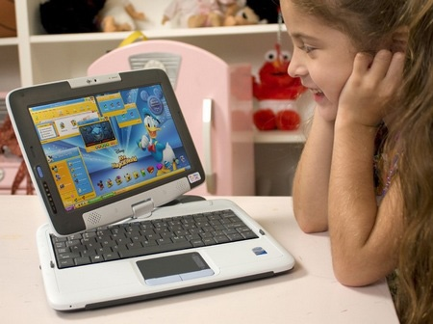
Использование ИКТ на занятиях по развитию речи

Slide 3
Направления коррекционной работы с использованием компьютерных презентаций
Работа над дыханием
Развитие слухового восприятия
Развитие навыков звукового анализа и синтеза
Обогащение словарного запаса
Совершенствование грамматического строя речи
Коррекция недоразвития вербальной памяти и нарушения внимания
Формирование знаковой функции сознания
Оптимизация процесса коррекции звукопроизносительной и просодической сторон речи
Содействие гармонизации развития
Активизация внимания при проведении артикуляционной гимнастики, упражнений на развитие мелкой и общей моторики

Slide 4
Гигиенические нормы и рекомендации работы за компьютером. Максимальная одноразовая длительность работы на компьютере определена требованием СанПин 2.2.2/2.4.1340-03, не должна быть более указанной ниже: для детей 7-10 лет – 15 минут; для детей 10-14 лет - 20 минут; для детей 14 -18 лет – 25 минут; Рекомендуемое время дня для занятий на компьютере: первая половина дня - оптимальна; вторая половина дня - допустима. Занятие с использованием компьютера во второй половине дня следует проводить в период второго подъема суточной работоспособности, в интервале от 15 ч 30 мин до 16 ч 30 мин, после дневного сна и полдника.

Slide 5
Использование ИКТ на занятии способствует
Повышению мотивации детей
Возможности самореализации детей
Индивидуализации
Возможности оперативного изменения содержания структуры занятия
Осуществлению работы на разных уровнях сложности
Дидактическому оснащению
Сокращению сроков реабилитации

Slide 6
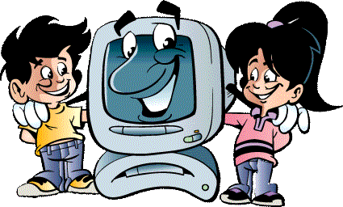
Педагогика должна ориентироваться не на вчерашний день, а на завтрашний день детского развития. Обучение только тогда хорошо, когда оно идёт впереди развития. Л.С.Выготский

